Slide 1
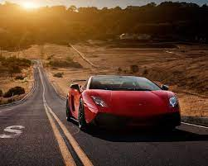
KHỞI ĐỘNG
Câu 1: Hãy nêu sự chuyển hóa năng lượng khi ô tô đang chuyển động
NL HÓA HỌC ( Xăng , dầu )
Điện năng
Động năng
Thế năng( lên dốc)
Nhiệt năng
Âm thanh
NL có ích
NL hao phí

Slide 2
Câu 2 : Phát biểu định luật bảo toàn năng lượng ? Lấy ví dụ ?
- Năng lượng không tự sinh ra, không mất đi mà chỉ chuyển từ dạng này sang dạng khác hoặc truyền từ vật này sang vật khác
VD 1 : Khi bật quạt điện
VD 2 : Đun thức ăn bằng bếp từ....

Slide 3
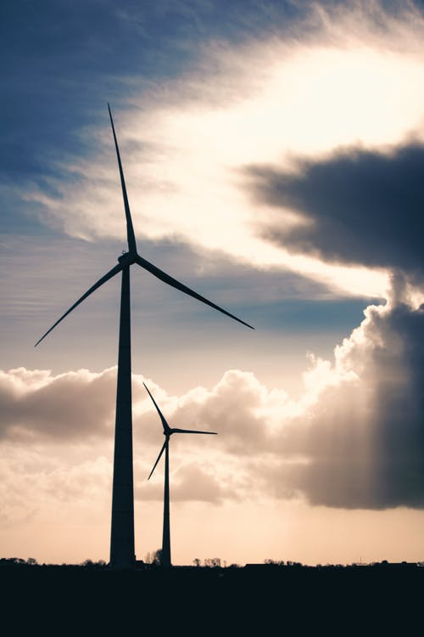
Chủ đề 10 : NĂNG LƯỢNG
Bài 32
NHIÊN LIỆU VÀ
NĂNG LƯỢNG TÁI TẠO
KHOA HỌC TỰ NHIÊN 6
GV : HỒ HIỆP

Slide 4
NỘI DUNG
I. NHIÊN LIỆU
II. NĂNG LƯỢNG TÁI TẠO
- Yêu cầu cần đạt :
- Nêu được vật liệu giải phóng năng lượng, tạo ra nhiệt và ánh sáng khi bị đốt cháy gọi là nhiên liệu.
- Lấy được ví dụ về một số loại năng lượng tái tạo thông dụng.

Slide 5
HOẠT ĐỘNG NHÓM
KÊ TÊN NHIÊN LIỆU SỬ DỤNG TRONG THỰC TẾ MÀ GIA ĐÌNH EM THƯỜNG DÙNG VÀ 2 THIẾT BỊ SỬ DỤNG NHIÊN LIỆU ĐÓ ĐỂ HOẠT ĐỘNG

Slide 6
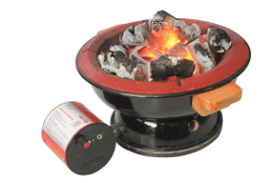
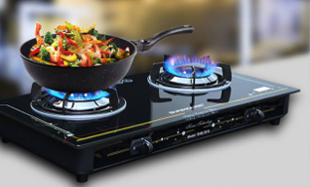
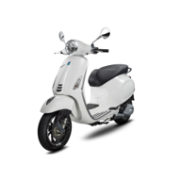
Những nhiên liệu gia đình em dung: Than củi, xăng, khí gas
Các thiết bị trong nhà em có dung các nhiên liệu đó:
+ Nhiên liệu than củi dung trong bếp than để nướng (thịt, ngô …)
+ Nhiên liệu khí gas dung cho bếp ga để đun nấu thức ăn….
+ Nhiên liệu xăng dung cho máy phát điện chạy bằng xăng, cho xe máy của bố mẹ em

Slide 7
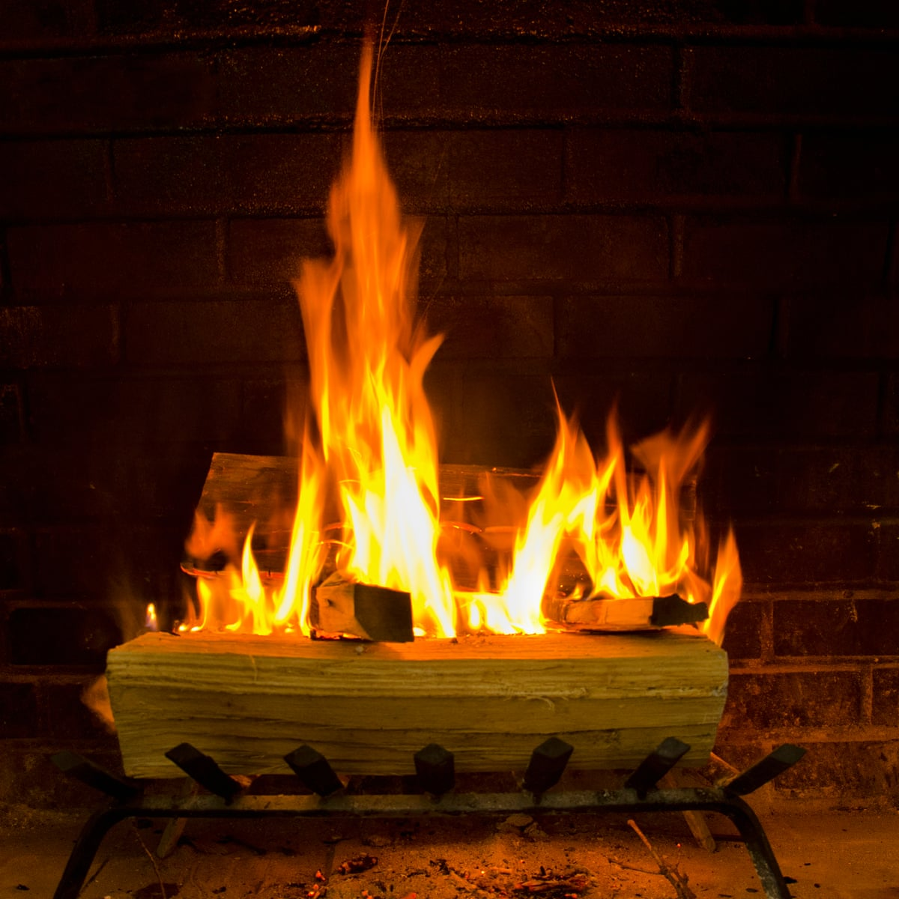
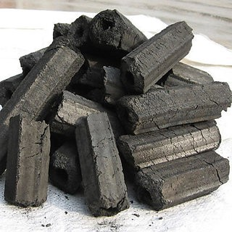
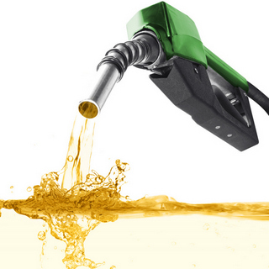
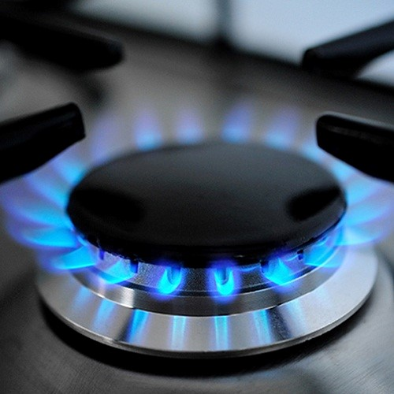
I. NHIÊN LIỆU
Trong sản xuất và đời sống, nhiều vật liệu bị đốt cháy để thu năng lượng nhiệt và ánh sáng. Những vật liệu đó gọi là nhiên liệu.
Gỗ
Than
Xăng dầu
Gas
Năng lượng nhiệt thu được từ nhiên liệu có thể dùng để sưởi ấm, nấu ăn, sản xuất hàng hóa trong công nghiệp, làm các động cơ hay máy phát điện hoạt động.

Slide 8
I/ NHIÊN LIỆU
Ví dụ : Một số nhiên liệu
Xe máy
Xăng, dầu
Ô tô, máy bay, tàu thuyền
Xe lửa
Than, than đá
Nhà máy nhiệt điện

Slide 9
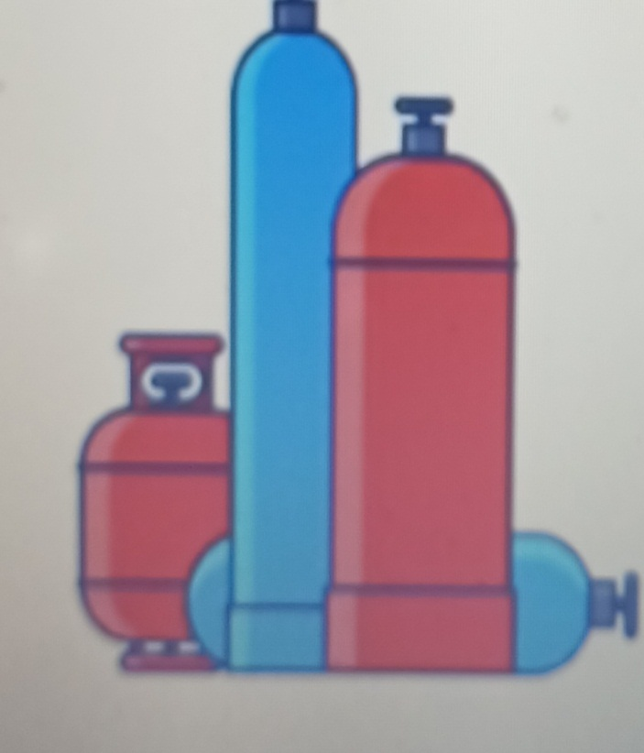
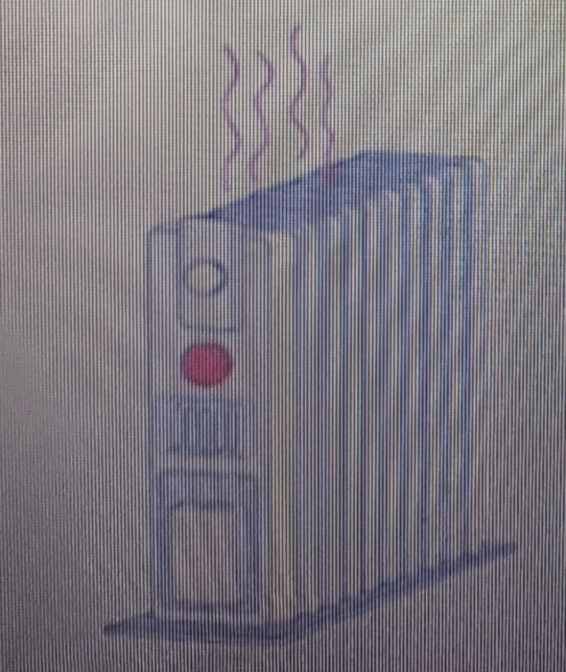
Khí đốt

Slide 10
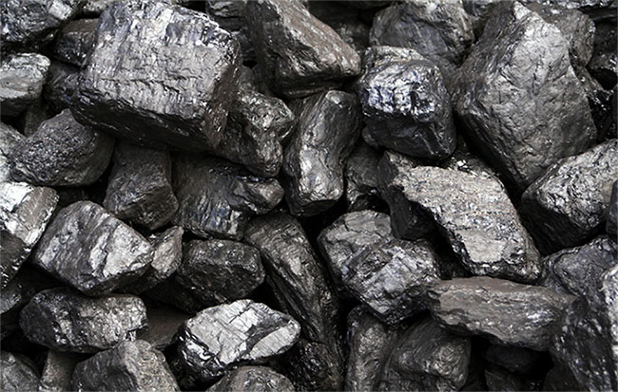
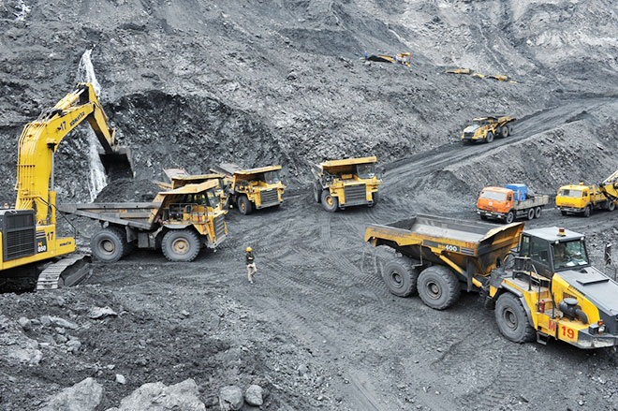
CÓ THỂ EM CHƯA BIẾT !
Than đá được hình thành từ các cây to mọc ở vùng đầm lầy khoảng 300 triệu năm trước. Khi cây chết, chúng bị vùi trong đầm lầy. Nước trong đầm lầy không có oxygen đã ngăn vi khuẩn phát triển nên không phân hủy được cây chết. Theo thời gian, cây tạo thành than bùn. Sau đó, than bùn bị vùi lấp và bị nén bởi lớp đá được hình thành phía trên nó. Lực ép tăng lên đã đẩy nước ra khỏi than bùn và làm nó nóng lên. Quá trình biến đổi than bùn thành than đá diễn ra trong hàng trăm triệu năm.

Slide 11
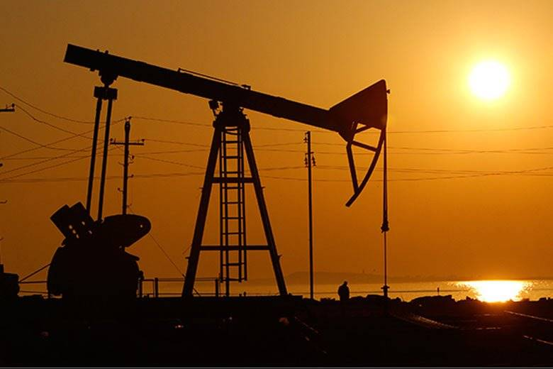
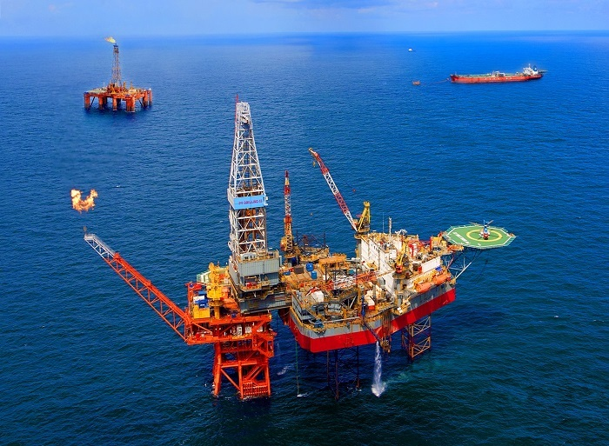
CÓ THỂ EM CHƯA BIẾT !
Hơn 200 triệu năm trước, trong đại dương, thực vật nhỏ và động vật phù du chết đi, chúng lắng xuống đáy đại dương và được phủ bởi một lớp đá. Sau đó, chúng chuyển thành dầu và khí methane.
Tháng 11/2017 Mexico phát hiện mỏ dầu trên bờ lớn nhất trong 15 năm trở lại đây, trữ lượng ước tính tương đương 1,5 tỉ thùng dầu thô.
Các mỏ dầu khí ở Việt Nam đã vào giai đoạn suy kiệt.

Slide 12
Gỗ, than đá,
Khí hóa lỏng,
Than củi,
Dầu mỏ,
Xăng ...
Sưởi ấm,
Năng lượng nhiệt,
Năng lượng ánh sáng
Nấu ăn,
Sản xuất hàng hóa,
Làm động cơ ...

Slide 14
Chủ đề 10 : NĂNG LƯỢNG
Bài 32
NHIÊN LIỆU VÀ
NĂNG LƯỢNG TÁI TẠO(tt)

Slide 15
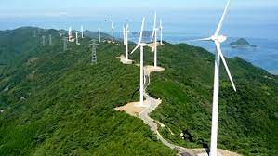
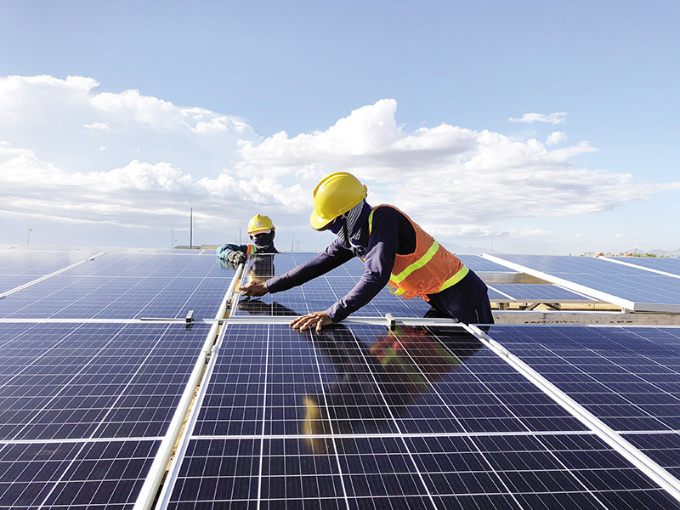
II. NĂNG LƯỢNG TÁI TẠO
Nhiên liệu hóa thạch có hạn và với việc khai thác như hiện nay, nguồn nhiên liệu này sẽ dần không còn đủ phục vụ nhu cầu sử dụng của con người.
Các nhà khoa học đang cố gắng tìm kiếm các năng lượng thay thế như năng lượng gió, năng lượng sóng biển và thủy triều, năng lượng Mặt Trời,...Các năng lượng này gọi chung là năng lượng tái tạo.

Slide 16
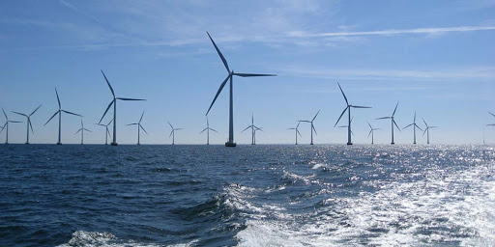
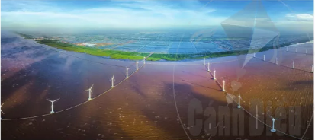
Cánh đồng điện gió ở tỉnh Bạc Liêu
Năng lượng gió đã được sử dụng từ hàng trăm năm nay. Ý tưởng dùng năng lượng gió để sản xuất điện hình thành ngay sau các phát minh về điện và máy phát điện. Việt Nam có tiềm năng lớn về năng lượng gió, do ở gần xích đạo và tồn tại những vùng khô nắng nhiều và gió có hướng tương đối ổn định.

Slide 17
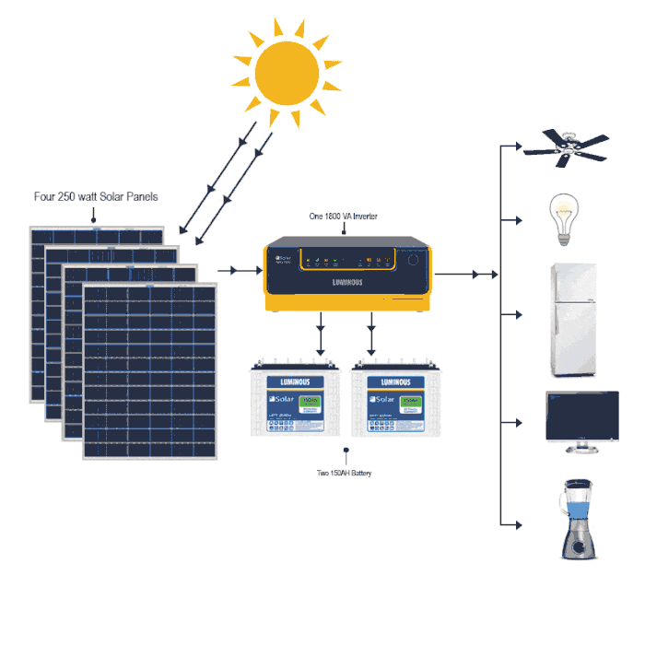
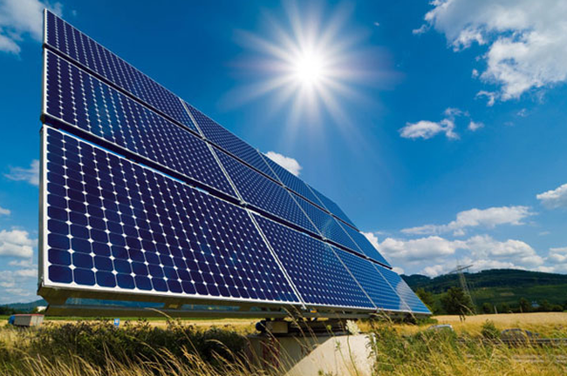
Năng lượng mặt trời cũng đang được khai thác và sử dụng. Khi chiếu ánh sáng mặt trời vào các tấm pin mặt trời thì năng lượng ánh sáng sẽ biến đổi trực tiếp thành năng lượng điện.
Pin Mặt Trời.

Slide 18
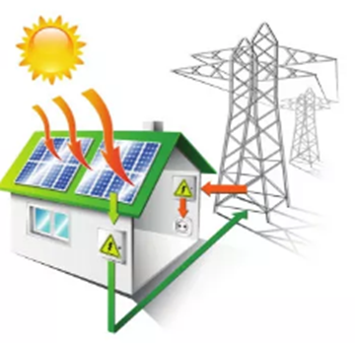
Mô hình sản xuất điện từ ánh sáng Mặt Trời.

Slide 20
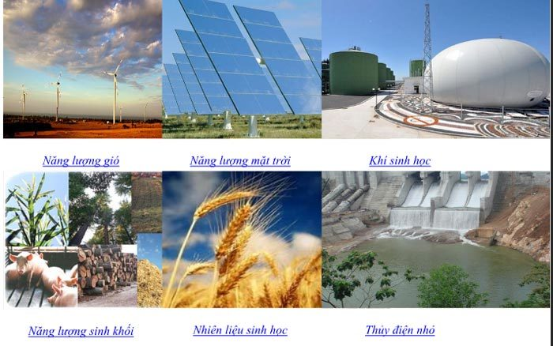

Slide 21
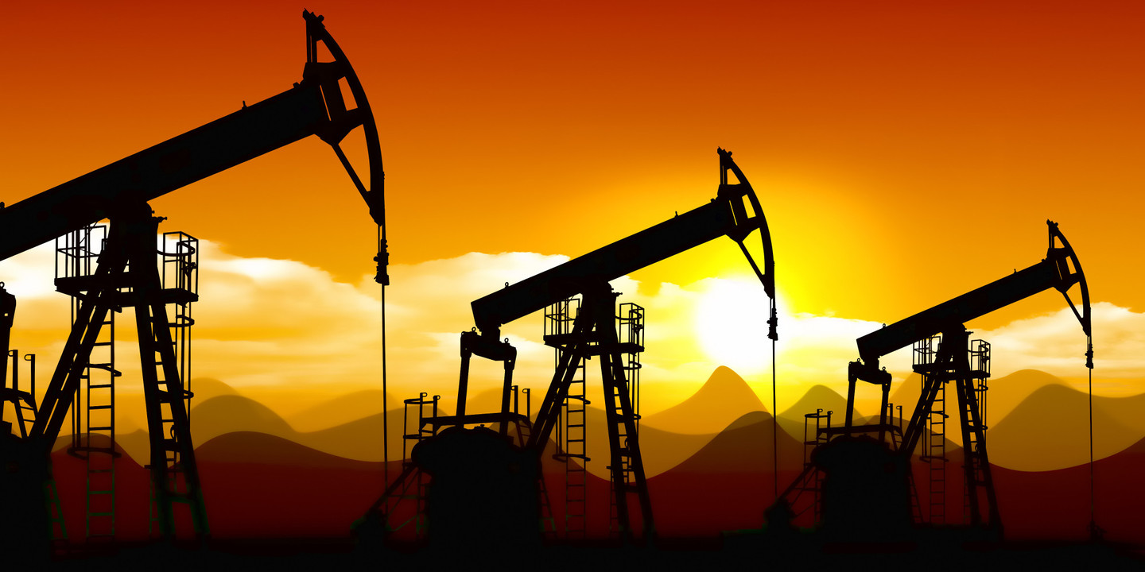
Năng lượng của dầu mỏ có phải là năng lượng tái tạo không? Vì sao?
Năng lượng của dầu mỏ không phải là năng lượng tái tạo.
- Vì phải mất thời gian quá dài mới hình thành được dầu mỏ.
- Ví dụ: nếu bây giờ chúng ta sử dụng hết dầu mỏ thì phải đợi khoảng 200 triệu năm mới có dầu mỏ để sử dụng tiếp.

Slide 22
SỬ DỤNG NĂNG LƯỢNG ĐIỆN “TIẾT KIỆM VÀ HIỆU QUẢ”
1. Tận dụng tối đa nguồn ánh sáng tự nhiên, năng lượng tự nhiên (Mặt Trời, gió, ...).
2. Tắt các thiết bị điện khi đi ra khỏi phòng (phòng học ở trường hay các phòng ở trong gia đình) và rút phích cắm tất cả các thiết bị không sử dụng. ...
3. Chọn mua các thiết bị phù hợp với nhu cầu của người sử dụng, thay đổi bóng đèn thắp sáng bằng các loại đèn có nhãn tiết kiệm điện (LED, compact,…)
4. Vào mùa hè, sử dụng điều hòa nên để nhiệt độ trong khoảng 26 – 27⁰C để vừa đảm bảo an toàn sức khỏe cho mọi người và tiết kiệm tiền điện phải trả.

Slide 24
VẬN DỤNG
- Kể tên thiết bị sử dụng năng lượng tái tạo mà em biết.
- Kể tên năng lượng tái tạo mà trường học của em đang dùng (nếu có).
- Các thiết bị sử dụng năng lượng tái tạo:
+ Pin Mặt Trời
+ Cối xay gió
+ Tàu hỏa đầu máy hơi nước
- Năng lượng tái tạo mà trường học của em đang dùng là năng lượng mặt trời sử dụng vào hệ thống điện Mặt Trời có các tấm pin Mặt Trời lắp đặt trên mái nhà trường.

Slide 25
LUYỆN TẬP
Pin mặt trời biến đổi ................................... thành năng lượng điện,
còn máy phát điện gió biến đổi .......................... thành năng lượng điện.
Đây đều là các nguồn năng lượng tái tạo.
năng lượng gió
năng lượng nhiệt
năng lượng ánh sáng

Slide 26
BÀI TẬP CỦNG CỐ
32.1. Năng lượng nào sau đây không phải là năng lượng tái tạo?
A. Năng lượng mặt trời.
B. Năng lượng của gió.
C. Năng lượng của than đá.
D. Năng lượng của sóng biển.
32.2. Năng lượng nào sau đây là năng lượng tái tạo?
A. Năng lượng mặt trời.
B. Năng lượng của dầu mỏ.
C. Năng lượng của xăng.
D. Năng lượng của khí hóa lỏng.

Slide 27
BÀI TẬP CỦNG CỐ
32.3. Tại tỉnh Ninh Thuận, người ta sử dụng các tuabin gió hoạt động để sản xuất điện. Năng lượng cung cấp cho tuabin gió là
A. năng lượng ánh sáng từ Mặt Trời.
B. năng lượng của gió.
C. năng lượng của sóng biển.
D. năng lượng của dòng nước.

Slide 28
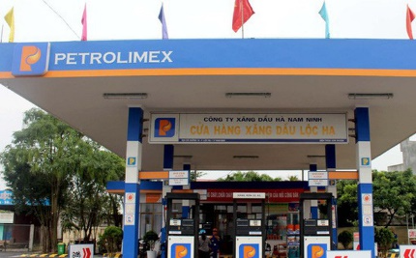
BÀI TẬP CỦNG CỐ
32.4. Em hãy cho biết xe máy (hoặc ôtô) của gia đình em hoạt động nhờ loại nhiên liệu nào? Gia đình em mua loại nhiên liệu đó ở đâu?
- Xe máy của gia đình em hoạt động nhờ loại nhiên liệu xăng. Ô tô của gia đình em hoạt động nhờ loại nhiên liệu dầu điêzen.
- Gia đình em mua xăng và dầu điêzen ở các cửa hàng xăng dầu.

Slide 29
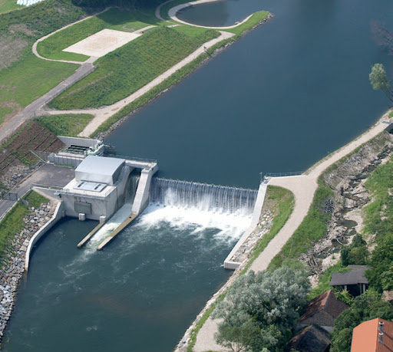
Thủy điện là nguồn điện tái tạo được sử dụng rộng rãi nhất, với công suất lắp đặt thủy điện toàn cầu vượt quá 1.295GW, chiếm hơn 18% tổng công suất phát điện lắp đặt của thế giới và hơn 54% tổng công suất phát điện tái tạo toàn cầu. Tuy nhiên, các dự án thủy điện đã trở nên tranh cãi trong những năm gần đây do các tác động môi trường và xã hội liên quan đến đa dạng sinh học và tái định cư của con người.

Slide 30
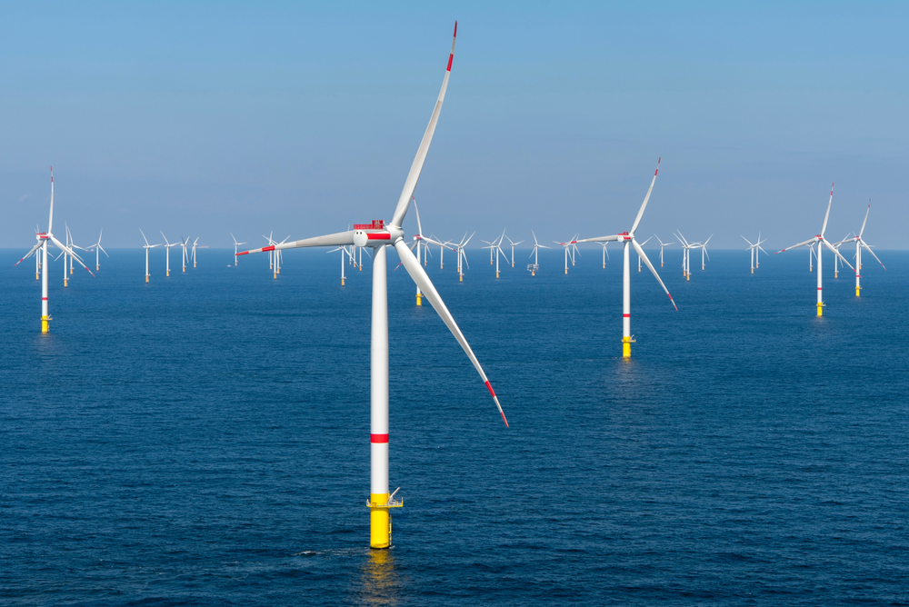
Gió là nguồn năng lượng tái tạo được sử dụng rộng rãi thứ hai, vì công suất điện gió lắp đặt trên toàn cầu đã vượt quá 563GW vào năm 2018, chiếm khoảng 24% tổng công suất phát năng lượng tái tạo của thế giới.

Slide 31
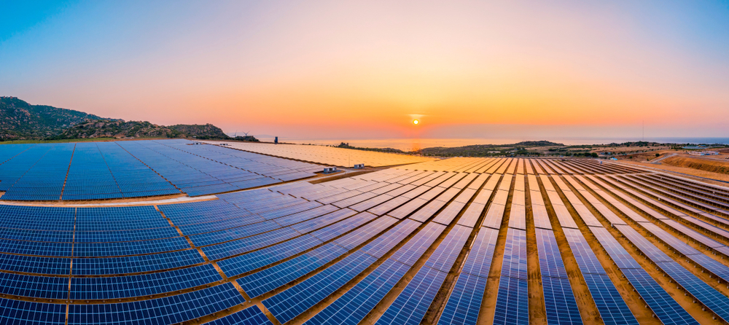
Công suất lắp đặt hơn 486GW khiến năng lượng Mặt Trời trở thành nguồn điện tái tạo lớn thứ ba trên thế giới, với công nghệ quang điện (PV) đang chiếm ưu thế. Việc sử dụng công nghệ tập trung điện mặt trời (CSP) cũng đang gia tăng, với công suất lắp đặt CSP toàn cầu đạt 5,5GW vào cuối năm 2018.

Slide 33
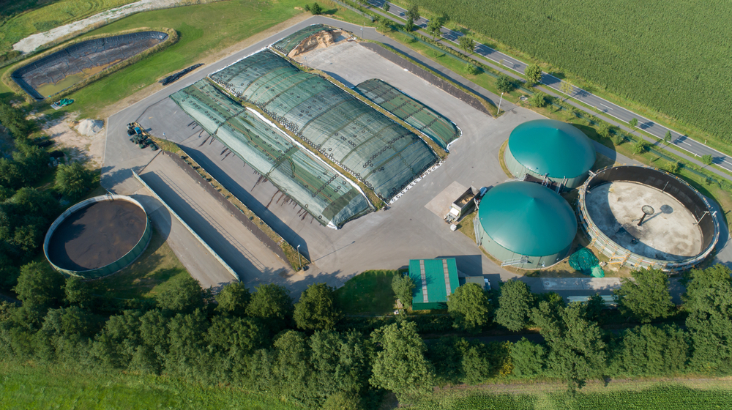
- Điện sinh học là nguồn điện tái tạo lớn thứ tư sau thủy điện, gió và mặt trời. Công suất sản xuất điện ròng từ khối lượng sinh học trên thế giới hiện vượt quá 117GW, trong khi sản lượng điện sinh học toàn cầu tăng từ 317TWh năm 2010 lên hơn 495TWh vào năm 2018. Sinh khối hiện đại, đặc biệt là nhiên liệu sinh học và viên nén gỗ, ngày càng được sử dụng nhiều hơn để phát nhiệt và điện, bên cạnh các nguồn sinh khối truyền thống như phụ phẩm nông nghiệp.

Slide 34
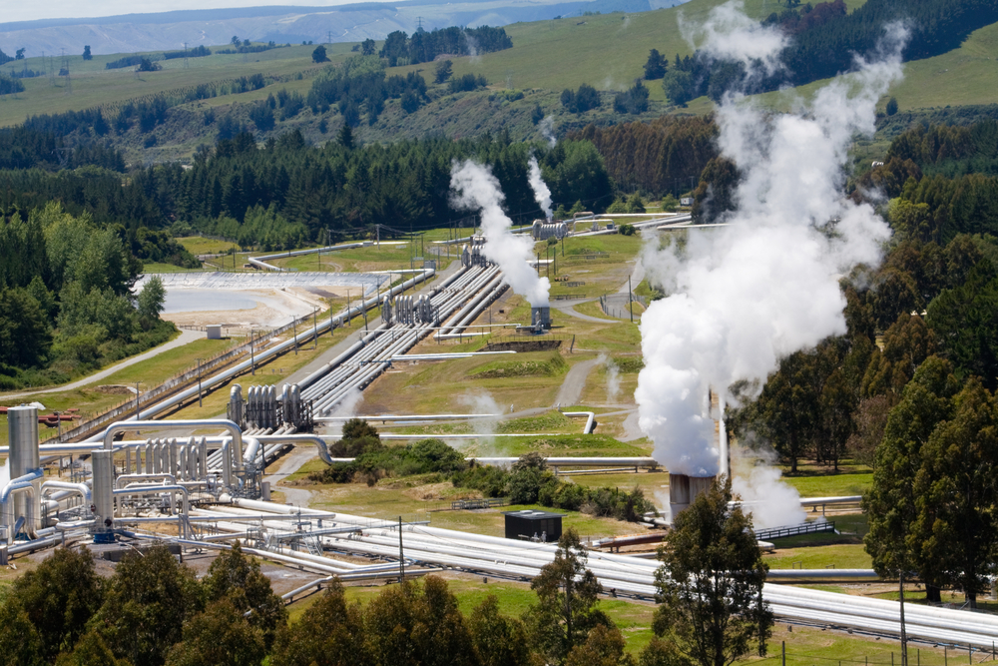
Công suất phát điện địa nhiệt toàn cầu đã vượt quá 13,2GW vào năm 2018, khiến nó trở thành nguồn tái tạo lớn thứ năm để phát điện. Sản lượng điện địa nhiệt vượt 85TWh vào năm 2018.

Slide 35
CỦNG CỐ
Hình thức: HS làm việc nhóm.
Nhiệm vụ:
2.1. Tóm tắt nội dung bài học dưới dạng sơ đồ tư duy
2.2. Đưa ra các giải pháp thiết kế Ngôi nhà xanh tiết kiệm năng lượng.

Slide 36
VÍ DỤ VỀ Ý TƯỞNG XÂY DỰNG NGÔI NHÀ XANH TRONG TƯƠNG LAI NHẰM TIẾT KIỆM NĂNG LƯỢNG

Slide 37
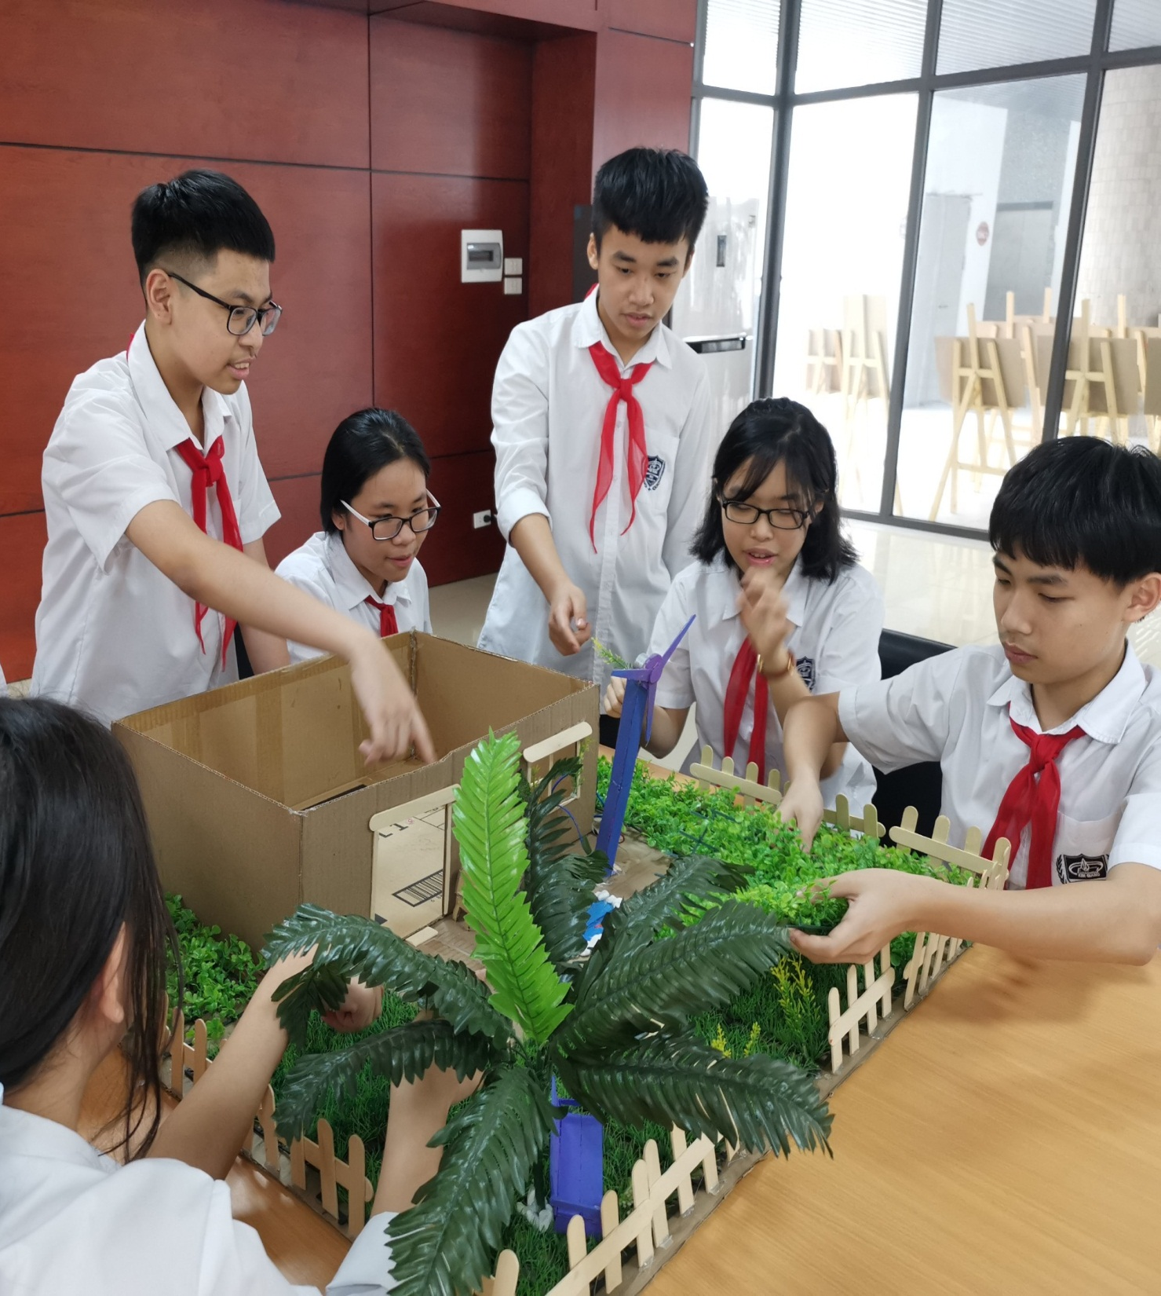
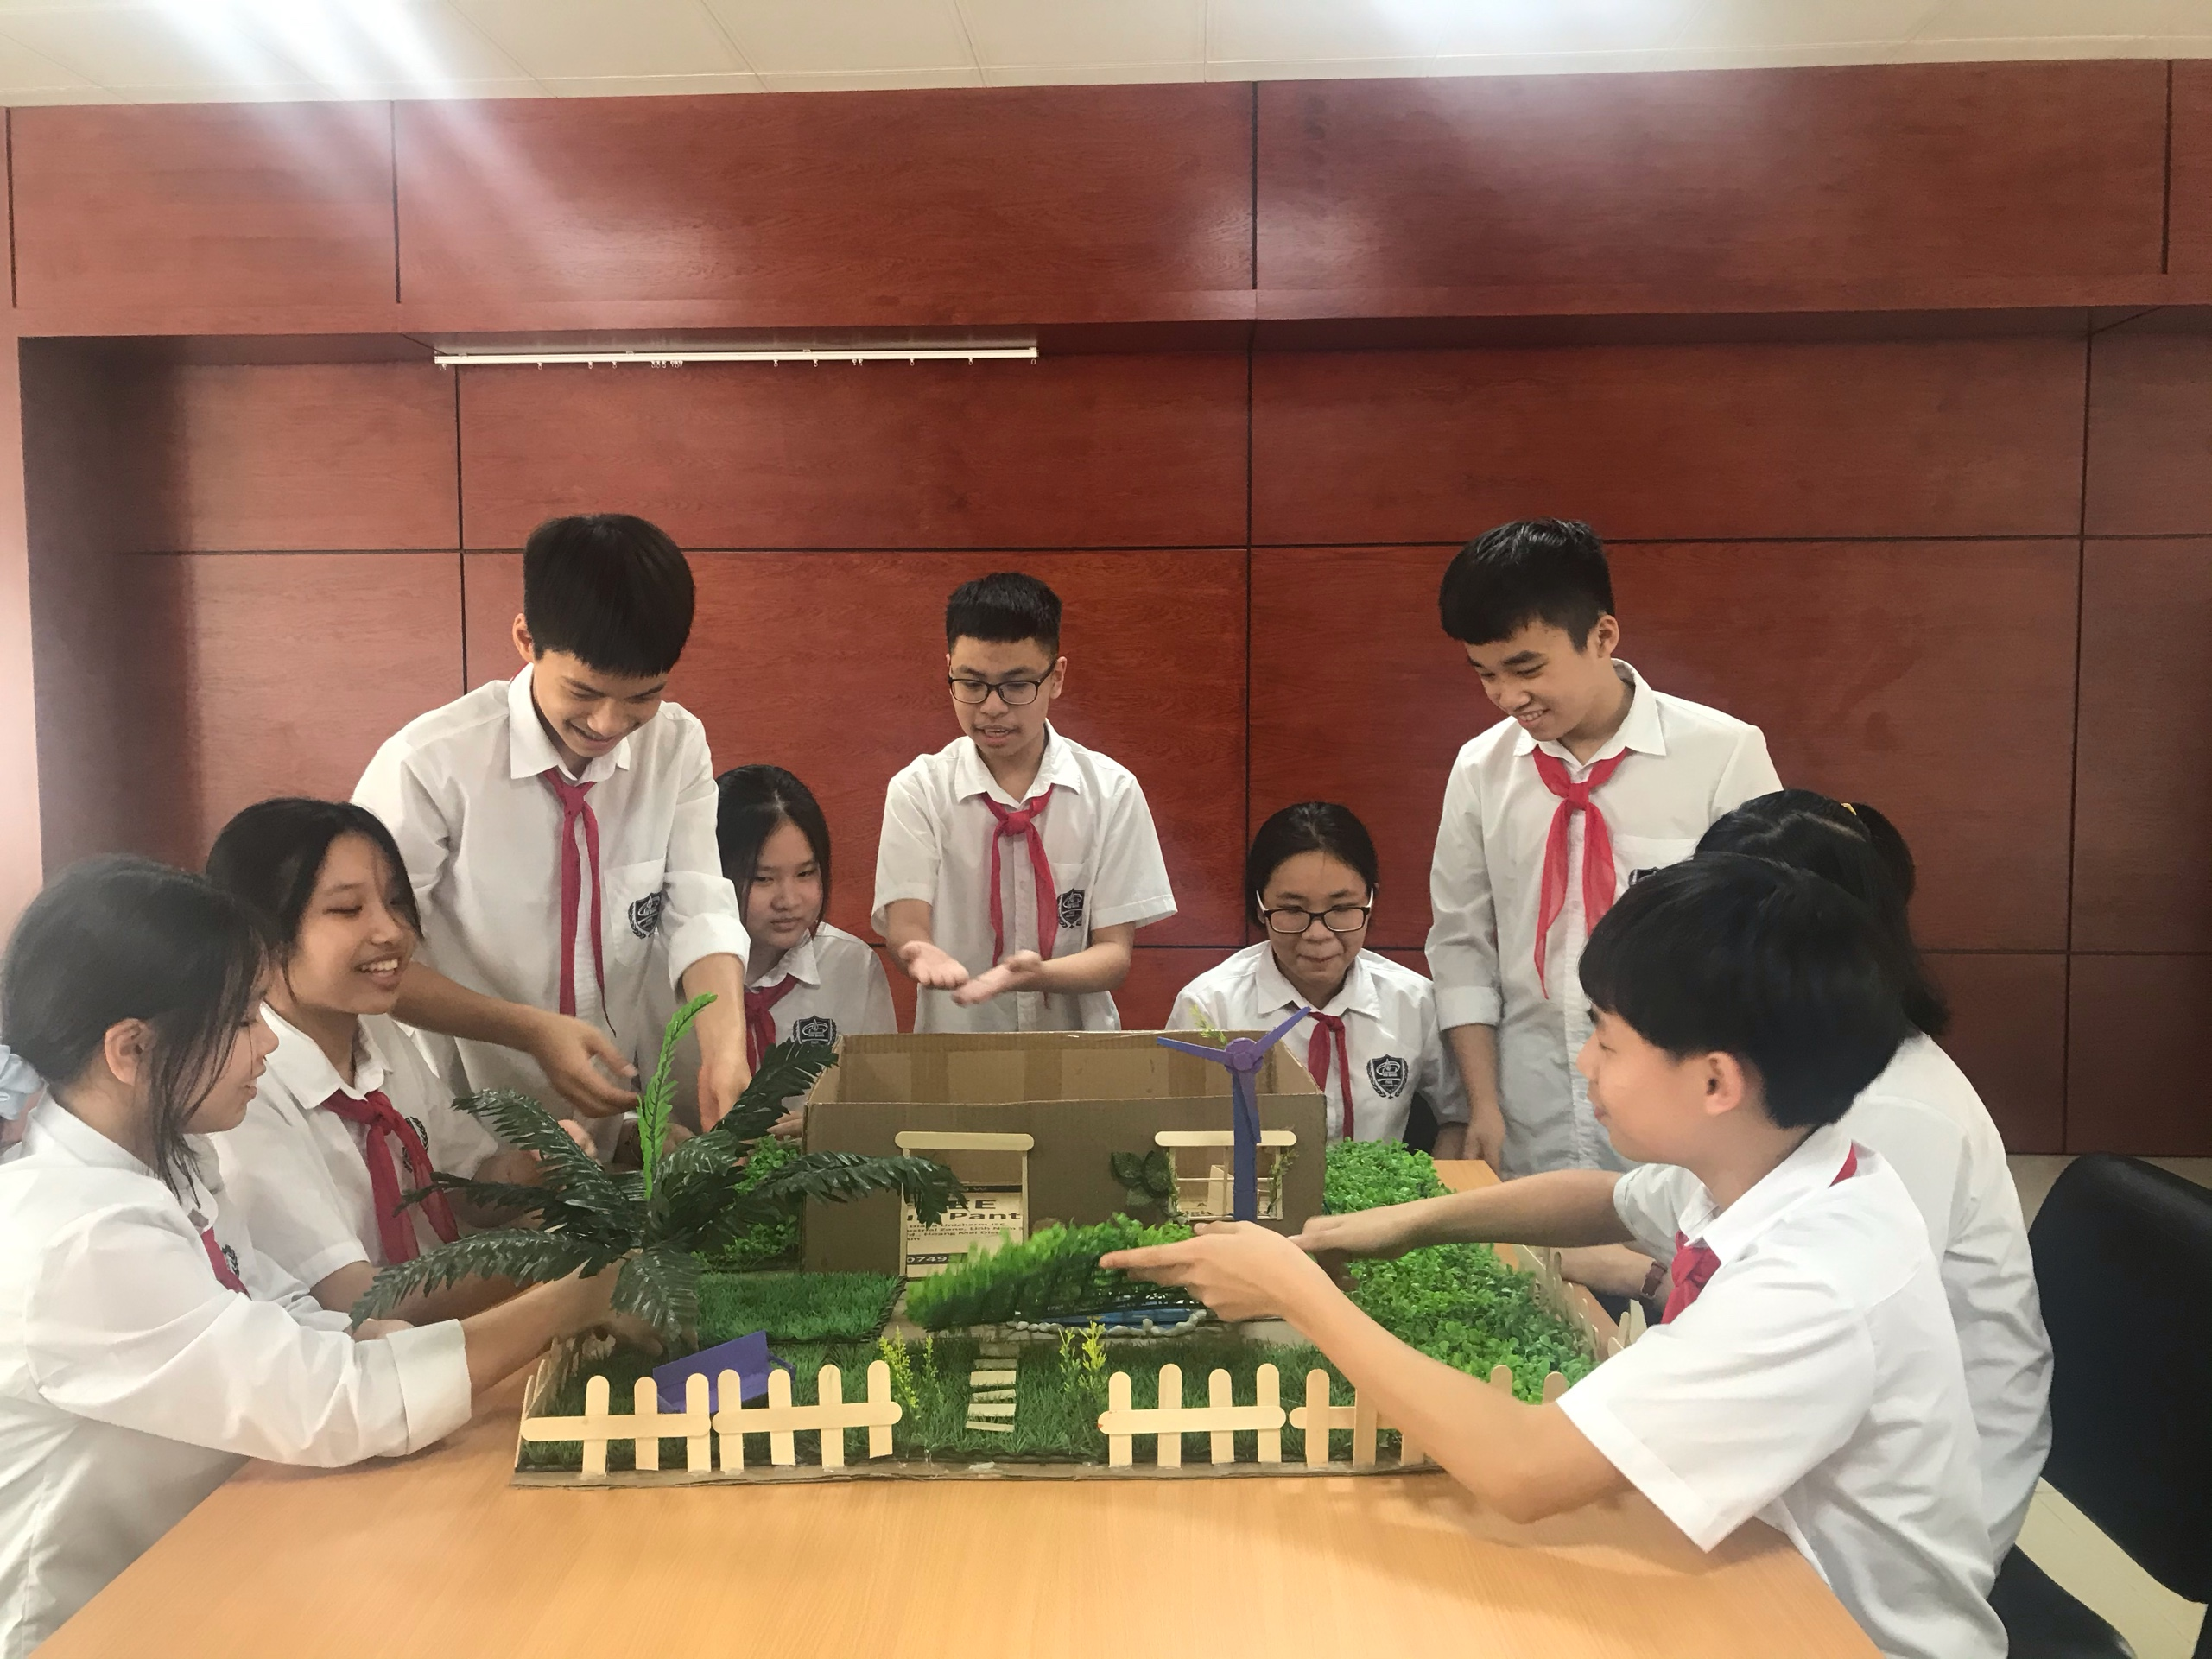

Slide 38
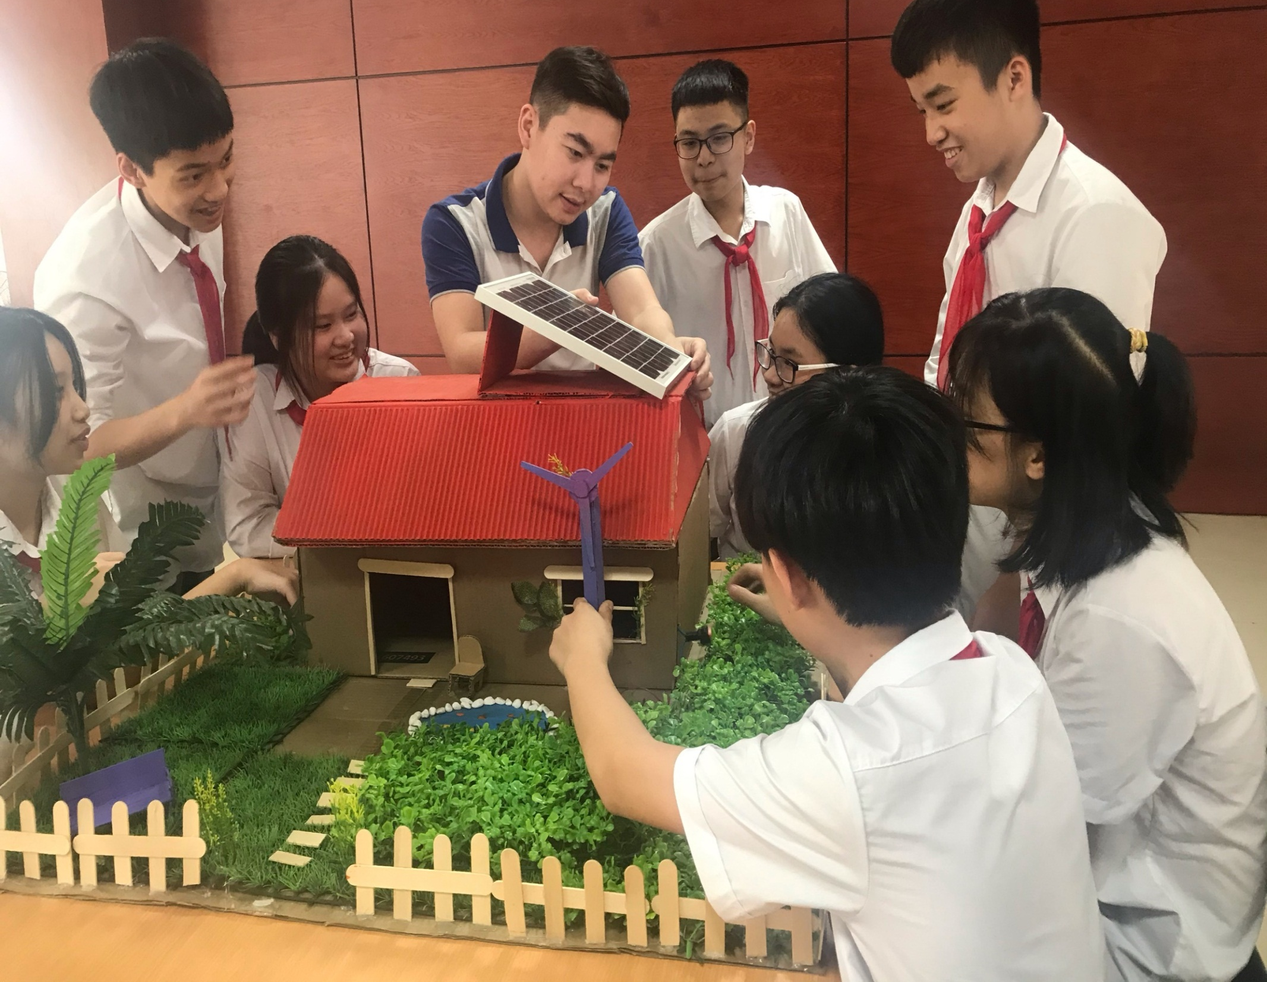

Slide 39
NHIỆM VỤ VỀ NHÀ
Hình thức: HS làm việc nhóm.
Nhiệm vụ:
THIẾT KẾ MÔ HÌNH NGÔI NHÀ XANH
Yêu cầu sản phẩm : hiện thực hóa ý tưởng của nhóm mình dưới dạng mô hình

